Slide 1
An Introduction to Substrate From Polkadot to Substrate
December 2020

Slide 2
A quick review of blockchains
Blockchain nodes need:
Database
P2P network
Block Authoring
Fork Choice Rule
Transaction Handling
State Transition Function
Runtime

Slide 3
Substrate
What is Substrate?
Substrate is an open source, modular, and extensible framework for building blockchains.
Substrate is built using Rust and Wasm
Substrate provides the core components of a blockchain:
Database Layer
Networking Layer
Transaction Queue
Consensus Engine
Framework for Runtime Development
Each of Which can be customized and extended

Slide 4
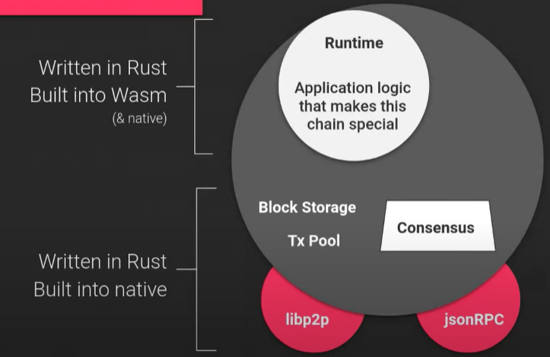
Architecture of a Substrate Node

Slide 5
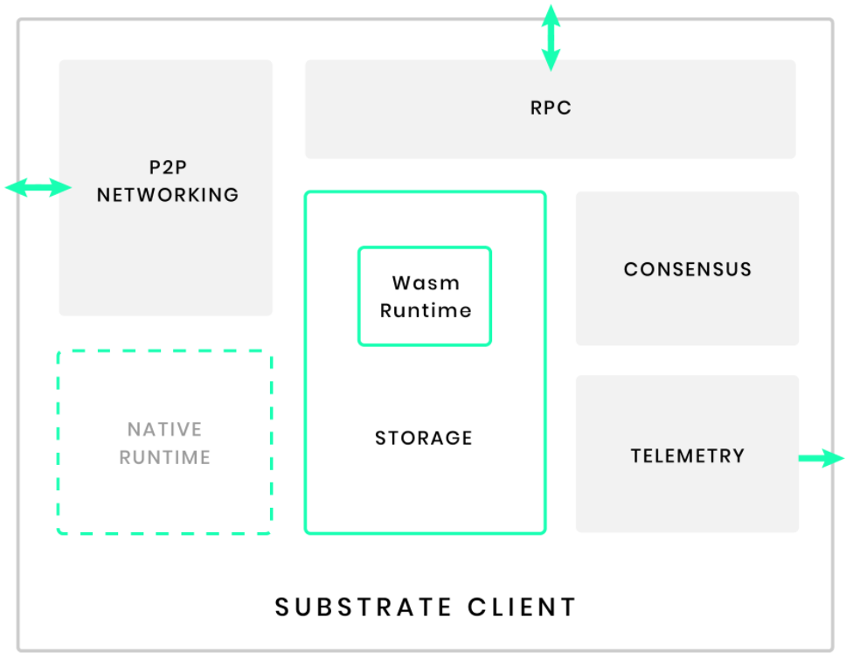
Architecture of a Substrate Client

Slide 6
Architecture of a Substrate Client
The Substrate client is an application that run a substrate-based blockchain node.
Storage: persist the evolving state of the decentralized system(a blockchain).
Runtime: logic defines how blocks are processed(state transition logic).
Peer-to-peer network: communicated with other network participants.
Consensus: allow the participants to agree on the state of the blockchain.
RPC(remote procedure call): allow users to interact with the network.
Telemetry: metrics are exposed by way of an embedded Prometheus server
These are the several components included, but not all.

Slide 7
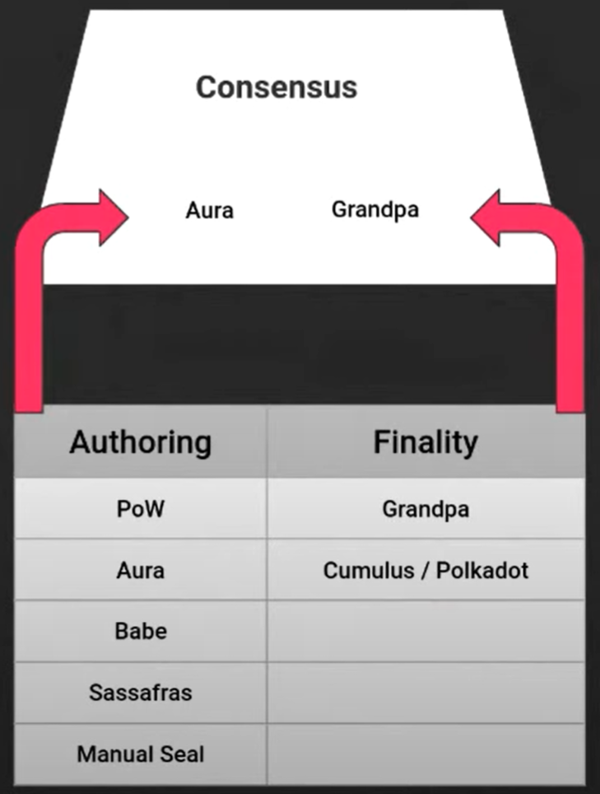
Substrate Consensus
Consensus
Authoring
Who may author new block and when
Finality
When are blocks considered final
The fork choice rule

Slide 8
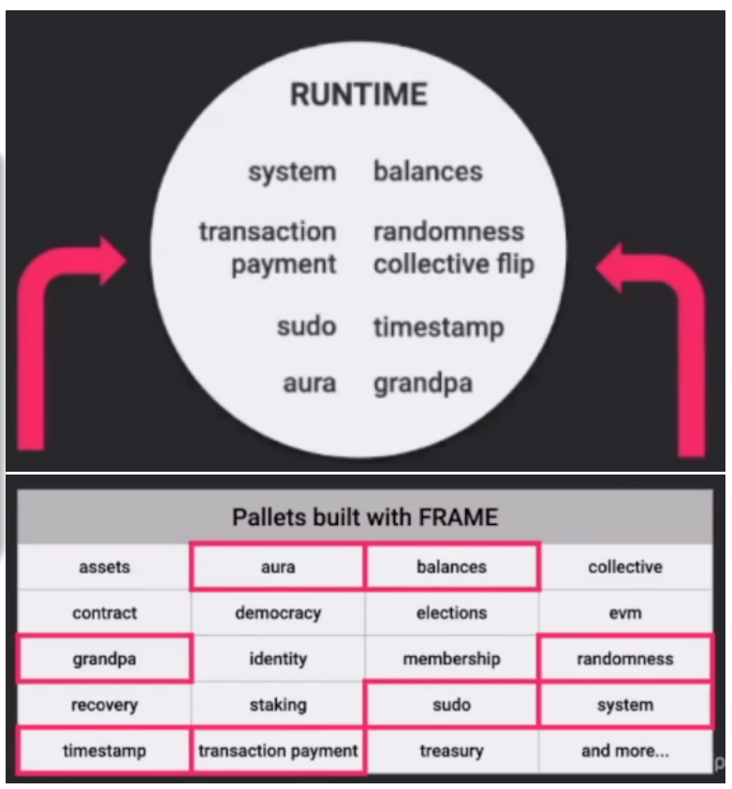
The Substrate Runtime
Runtime
The runtime is the block execution logic of the blockchain, a.k.a the State Transition Function.
It is composed of FRAME Pallets

Slide 9
Transaction Pool
The pool contains all transactions
Signed and unsigned
Broadcasted to the network
Have been received and validated by the local node
Validity
Not hard-wired to the pool, but defined by the runtime.
Validity checks Transaction index/enough funds as fees/valid signature …
Regularly checks validity of existing transactions in the pool.

Slide 10
Transaction Pool
Transaction queue sorts transactions into two groups:
Ready Queue
transactions that can be included in a new pending block.
Transactions must follow the exact order in the queue.
Future Queue
Transactions that may become valid in the future
If the transaction’s nonce is too high, it will wait until preceding transactions are included in the chain,

Slide 11
Transaction Lifecycle

Slide 12
Transaction Pool
Runtime
The runtime is the block execution logic of the blockchain, a.k.a the State Transition Function.
It is composed of FRAME Pallets

Slide 13
目录 Contents
1
说明
2
无页码版式
3
有页码版式
4
图形与配色
5
图片处理及排版

Slide 14
目录 Contents
1
说明
2
无页码版式
3
有页码版式
4
图形与配色
5
图片处理及排版

Slide 15
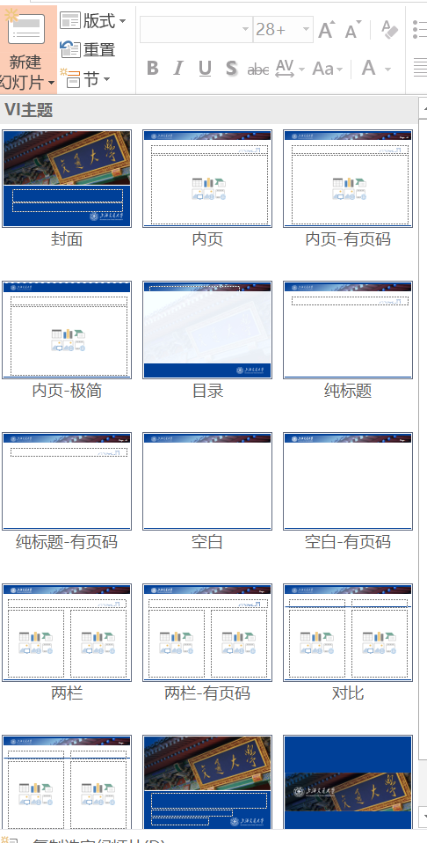
关于模板的使用说明
点击开始-新增幻灯片的下拉按钮可以看到本PPT所包含的版式。
版式分为有页码版和没有页码版，供使用者选择。其中有页码的版式会自动添加页码。

Slide 16
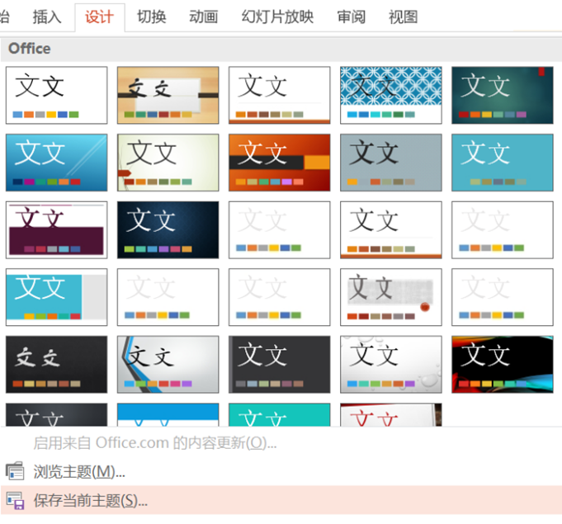
关于模板的使用说明
请在设计菜单卡的下拉列表里可以选择保存当前主题。下次使用时即可在设计菜单中直接调用主题设置。
字体使用的是等线字体，系统升级为WIN10后自动安装。如系统尚未升级可以尝试微软雅黑字体。配色使用的是VI辅助色系。

Slide 17
目录 Contents
1
说明
2
无页码版式
3
有页码版式
4
图形与配色
5
图片处理及排版

Slide 18
标题内容标题内容
文字内容文字内容文字内容文字内容
文字内容文字内容文字内容文字内容文字内容
文字内容文字内容文字内容文字内容文字内容
文字内容文字内容文字内容文字内容

Slide 19
纯标题页面标题内容

Slide 20
极简版内页
极简版内页去除了题图，换以纯色背景；
供内页内容较为复杂时使用，可以避免复杂图片对内容呈现的干扰；
供PPT使用场合较为严肃，不适合复杂图片出现的情况下。
如需使用，建议PPT所有内页均使用极简版式，可以达到更简洁清爽的效果。

Slide 21
空白页面，可供大型图表、图片排版
此文本框仅为注释，制作时请删除

Slide 22
标题内容标题内容
第一栏内容第一栏内容第一栏内容第一栏内容第一栏内容第一栏内容
第一栏内容第一栏内容第一栏内容第一栏内容第一栏内容第一栏内容
第一栏内容第一栏内容第一栏内容第一栏内容第一栏内容第一栏内容
第二栏内容第二栏内容第二栏内容第二栏内容第二栏内容第二栏内容
第二栏内容第二栏内容第二栏内容第二栏内容第二栏内容第二栏内容
第二栏内容第二栏内容第二栏内容第二栏内容第二栏内容第二栏内容

Slide 23
比较内容标题
比较内容标题
比较内容比较内容比较内容
比较内容比较内容比较内容
比较内容比较内容比较内容
比较内容比较内容比较内容
比较内容比较内容比较内容
比较内容比较内容比较内容
比较内容比较内容比较内容
比较内容比较内容比较内容
比较内容比较内容比较内容
比较内容比较内容比较内容

Slide 24
目录 Contents
1
说明
2
无页码版式
3
有页码版式
4
图形与配色
5
图片处理及排版

Slide 25
标题内容标题内容
文字内容文字内容文字内容文字内容
文字内容文字内容文字内容文字内容文字内容
文字内容文字内容文字内容文字内容文字内容
文字内容文字内容文字内容文字内容

Slide 26
纯标题页面标题内容

Slide 27
极简版内页-有页码
极简版内页去除了题图，换以纯色背景；
供内页内容较为复杂时使用，可以避免复杂图片对内容呈现的干扰；
供PPT使用场合较为严肃，不适合题图复杂图片出现的情况下。
如需使用，建议所有内页均使用极简版式，以达到更简洁、清爽的效果。

Slide 28
空白页面，可供大型图表、图片排版
此文本框仅为注释，制作时请删除

Slide 29
标题内容标题内容
第一栏内容第一栏内容第一栏内容第一栏内容第一栏内容第一栏内容
第一栏内容第一栏内容第一栏内容第一栏内容第一栏内容第一栏内容
第一栏内容第一栏内容第一栏内容第一栏内容第一栏内容第一栏内容
第二栏内容第二栏内容第二栏内容第二栏内容第二栏内容第二栏内容
第二栏内容第二栏内容第二栏内容第二栏内容第二栏内容第二栏内容
第二栏内容第二栏内容第二栏内容第二栏内容第二栏内容第二栏内容

Slide 30
比较内容标题
比较内容标题
比较内容比较内容比较内容
比较内容比较内容比较内容
比较内容比较内容比较内容
比较内容比较内容比较内容
比较内容比较内容比较内容
比较内容比较内容比较内容
比较内容比较内容比较内容
比较内容比较内容比较内容
比较内容比较内容比较内容
比较内容比较内容比较内容

Slide 31
目录 Contents
1
说明
2
无页码版式
3
有页码版式
4
图形与配色
5
图片处理及排版

Slide 32
可仅使用蓝色
标题内容
标题内容
标题内容
文字内容文字内容
文字内容文字内容
文字内容文字内容
文字内容文字内容
文字内容文字内容
文字内容文字内容

Slide 33
可使用多色搭配
请使用本主题包含的交大VI指定配色；
此图示仅为示例
此图示
仅为示例
此图示仅为示例
此图示
仅为示例
此图示仅为示例
此图示
仅为示例
此图示
仅为示例
此图示
仅为示例

Slide 34
可使用VI辅助图形
可作为ICON或形状，如：
1
注：
可作为分割线，如：
文字内容
文字内容
文字内容
文字内容
文字内容
文字内容
文字内容
文字内容
文字内容
文字内容
文字内容
文字内容

Slide 35
目录 Contents
1
说明
2
无页码版式
3
有页码版式
4
图形与配色
5
图片处理及排版

Slide 36

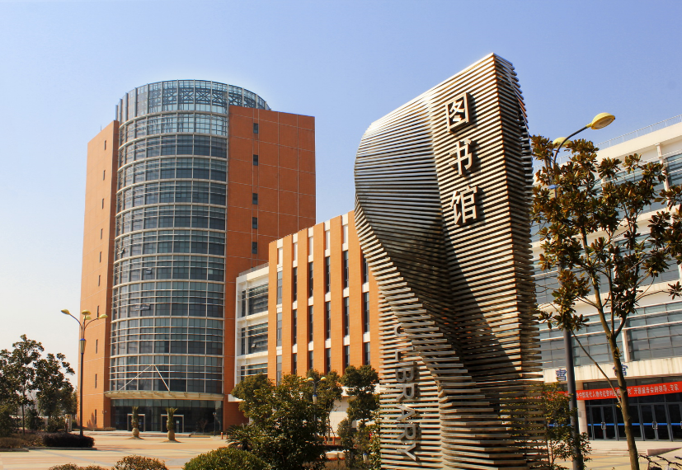

注：
使用辅助图形增加图片边。
本页图片处理的方式仅供参考，非指定样式。
仅为方便使用，本页PPT中所有的图片均为3:2主流图片比例。如需更精确的PPT制作或其他设计，请根据设计标准对图片进行剪裁。

Slide 37
谢谢！

